Slide 1
“Модель ЛанДшафтно-екологічної оптимізації земельних угідь своєї місцевості”

Slide 2
Стан земельних ресурсів та грунтів
Площа земель в Кіровоградській області складає 2458,8 тис. га, що становить 4,07 % території України, з яких сільськогосподарські землі – 2040,4 тис. га. Кіровоградська область разом з Дніпропетровською і Запорізькою входить до Придніпровського економічного району і за структурою економіки є індустріально-аграрною. У структурі сільськогосподарських угідь рілля становить 1762,3 тис. га, багаторічні насадження – 26,1 тис. га, пасовища та сіножаті –252,0 тис. га. Розораність земель в області 74,0%.
Поряд з тим дещо скорочується площа орних земель. Це пояснюється тим, що землі, які розміщуються на крутосхилах, виведені в пасовища і сіножаті, під залуження та консервацію.
Небезпекою для земель області є водна ерозія. Це пояснюється насамперед сильно пересіченою місцевістю, особливо в Придніпров'ї, значною розораністю сільськогосподарських угідь та зливовим характером дощів. Основними заходами боротьби з цими процесами є виведення з орних земель площ з кутом нахилу більше 5 градусів, оптимізація польових сівозмін, впровадження ґрунтозахисної системи землеробства, заліснення крутосхилів.

Slide 3
Структура та динаміка основних видів земельних угідь.
Земельний фонд Кіровоградської області складає 2458,8 тис. га, з них 2040,4 тис. га або 83,0 відсотка займають сільськогосподарські угіддя, що свідчить про високий рівень сільськогосподарської освоєності земель.
В структурі сільгоспугідь рілля складає 83,0 відсотка, багаторічні насадження – 1,1; сіножаті – 1,2; пасовища – 11,1 відсотка. Розорюваність земель складає 74,0 відсотка суші.
Ліси та інші лісовкриті площі складають 183,0 тис. га, у тому числі полезахисні лісосмуги - 28,3 тис. га. Загальна лісистість області з урахуванням усіх захисних лісових насаджень складає 7,4%: ліси (7,4%), під водою (3,15), інші землі (1,8%).
Під забудованими землями зайнято 87,7 тис. га (3,6%), болотами – 10,5тис. га (0,4%), іншими землями – 62,2 тис. га (2,5%). Територія суші складає 2382,5тис. га, або 96,9 відсотка від загальної площі області. Під водою зайнято 76,2 тис. га (3,1%), у тому числі водосховищами, ставками та іншими штучними водоймами - 69,6 тис. га.

Slide 4
Основними землекористувачами в області є сільськогосподарські підприємства, у користуванні яких перебуває 987,9 тис. га, або 40,2 відсотка від загальної площі області, у тому числі колективних сільськогосподарських підприємств 0,6 відсотка, сільськогосподарських товариств - 21,3, сільськогосподарських кооперативів - 3,2, державних сільськогосподарських підприємств - 2,3 відсотка, з них радгоспи всіх систем - 0,8 відсотка.
У власності і користуванні громадян знаходиться 844,6 тис. га, у тому числі наданих для ведення фермерського господарства – 366,5 тис. га, товарного сільськогосподарського виробництва – 263,8 тис. га, особистого підсобного господарства, будівництва та обслуговування житлового будинку, господарських будівель – 178,6 тис. га., підприємства, організації, установи промисловості, транспорту, зв'язку, оборони займають - 66,3 тис. га.
Землі державної власності, які не надані у власність і користування, займають 445,2 тис. га, з них загального користування – 188,8 тис. га. Крім того, налічується 224,7 тис. га земель запасу, резервного фонду населених пунктів та загального користування, що надані у тимчасове користування землекористувачам та власникам землі.
В державній власності знаходиться 1005,4 тис. га, або 40,9 відсотка, у колективній - 1,8 тис. га (0,1%), у приватній - 1451,6 тис. га (59 %).
Землі населених пунктів становлять 224,8 тис. га, в тому числі 31,2 тис. га - землі 12 міст обласного та районного значення, 18,6 тис. га - землі 26 селищ та 175,0 тис. га - землі 1010 сільських населених пунктів.

Slide 5
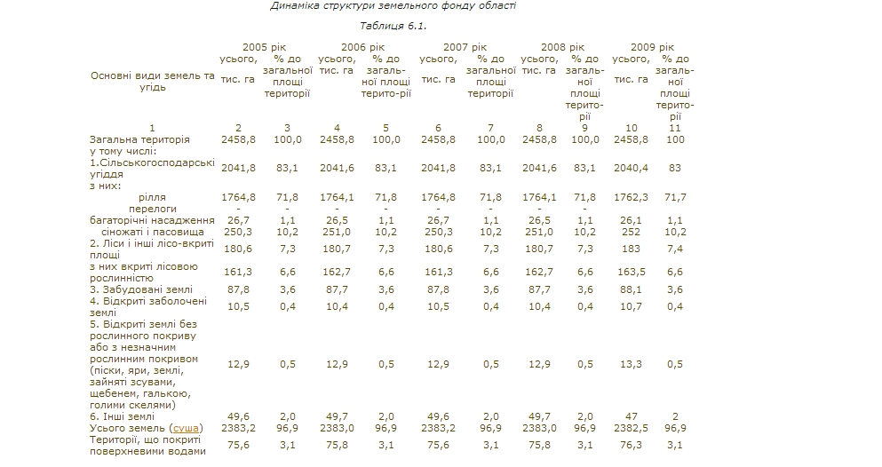

Slide 6
Якість грунтів.
Облік якості сільськогосподарських угідь Кіровоградської області виконана фахівцями Кіровоградського філіалу інституту землеустрою у 1996 році. З того моменту великомасштабне обстеження ґрунтів не проводилося.

Slide 7
Охорона земель.
За площею та біопродуктивним потенціалом земельного фонду Кіровоградська область є однією з провідних областей країни.
Але внаслідок екстенсивного землеробства сільськогосподарська освоєність та розораність території області досягла 86,4 та 74,0 відсотка відповідно.
Розораність сільськогосподарських угідь у деяких районах складає понад 90 відсотків.
Сільськогосподарська освоєність території області порівняно з земельними фондами України та провідних держав світу надзвичайно висока.
Так, сільськогосподарська освоєність країн Європи складає в середньому 53-65%, а розораність території 26-30%. Освоєність територіально великих держав, таких як США, Китай, складає 45 -50 %, Росія, Канада - 8-12%, проти 85,7% по області.

Slide 8
Через ерозійні процеси площа ярів перевищує 3,5 тис. га, а площа деградованих та малопродуктивних земель склала 270 тис. га.
Починаючи з 1993 року, у ґрунтах України на 75 % площі сільськогосподарських угідь склався негативний баланс гумусу, який у 2-3 рази перевищує допустиму норму. Як і в інших областях України, у Кіровоградській області процес втрати гумусності прогресує.
Отже, за такої тенденції ґрунти області протягом дуже короткого в історії ґрунтоутворення проміжку часу можуть зазнати катастрофічних змін.
Тому усі землі потребують захисту та охорони від негативних процесів, забруднення і погіршення екологічного стану.

